Slide 1
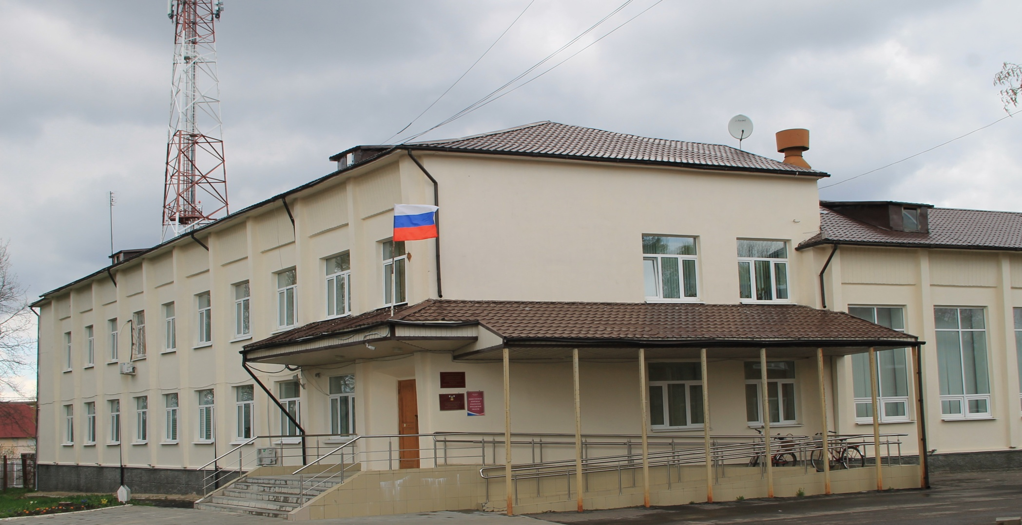
Бюджет для граждан Пошехонского муниципального района
Разработан на основании проекта решения Собрания Депутатов Пошехонского муниципального района «Об исполнении бюджета Пошехонского муниципального района за 2021 год»

Slide 2
2020 год
Доходы всего: 666 546 тыс. руб.
Налоговые и неналоговые доходы 43 337
исполнение 106,5 %
Безвозмездные поступления 623 196
2021 год
Доходы всего: 680 073 тыс. руб.
Налоговые и неналоговые 47 036 (+3699)
исполнение 104,9 %
Безвозмездные поступления 634 851

Slide 3
Исполнение расходов бюджета Пошехонского муниципального района за 2021 год.
Факт 2020г. - 648 840 тыс.руб.
Факт 2021г. - 670 966 тыс.руб.

Slide 4
Исполнение расходов бюджета Пошехонского муниципального района за 2021 год по муниципальным программам
Факт 2020 год - 602 004 тыс.руб.
Факт 2021 год - 624 916 тыс.руб.

Slide 5
Исполнение расходов бюджета района за 2021 год по МП «Развитие образования Пошехонского муниципального района»
Факт 2020
295 551тыс.руб.
Факт 2021
294 823 тыс.руб.

Slide 6
Исполнение расходов бюджета района за 2021 год по МП «Реализация молодежной политики Пошехонского муниципального района»
Факт
2020 год – 2 796 тыс.руб.
Факт
2021 год – 3 080 тыс.руб.

Slide 7
Исполнение расходов бюджета района за 2021 год по МП «Социальная поддержка населения и охрана труда в Пошехонском районе»
Факт
2020 год – 186 014 тыс.руб.
Факт
2021 год – 201 250 тыс.руб.

Slide 8
Исполнение расходов бюджета района за 2021 год по МП «Развитие культуры в Пошехонском муниципальном районе» (тыс.руб.)
Факт 2020 год – 60 624 тыс.руб.
Факт 2021 год – 53 667 тыс.руб.

Slide 9
Исполнение расходов бюджета района за 2021 год по МП «Развитие физической культуры и спорта Пошехонского муниципального района»
Факт 2020г. - 3 297 тыс.руб.
Факт 2021 г. - 3 746 тыс.руб.

Slide 10
Исполнение расходов бюджета района по муниципальным программам в сфере экономики за 2021 год (тыс.руб.)
Факт 2020 год – 31 285 тыс.руб.
Факт 2021 год – 44 190 тыс.руб.

Slide 11
Исполнение расходов бюджета района за 2021 год по муниципальным программам в сфере других общегосударственных вопросов
Факт 2020 год – 22 013 тыс.руб.
Факт 2021 год – 23 679 тыс.руб.

Slide 12
Исполнение непрограммных расходов бюджета района за 2021 год
Факт 2020 год – 46 836 тыс.руб.
Факт 2021 год – 46 050 тыс.руб.

Slide 13
Структура расходов бюджета Пошехонского муниципального района за 2021 год по разделам и подразделам классификации расходов бюджетов Российской Федерации
Код | Наименование | План (тыс.руб.) | Исполнено (тыс. руб.) | % исполнения
0100 | Общегосударственные вопросы | 56 879 | 55 026 | 96,7
0300 | Национальная безопасность и правоохранительная деятельность | 597 | 91 | 15,2
0400 | Национальная экономика | 24 510 | 20 900 | 85,3
0500 | Жилищно-коммунальное хозяйство | 3 094 | 750 | 24,2
0600 | Охрана окружающей среды | 940 | 940 | 100,0
0700 | Образование | 273 747 | 272 314 | 99,5
0800 | Культура, кинематография | 49 398 | 49 006 | 99,2
1000 | Социальная политика | 252 245 | 251 656 | 99,8
1100 | Физическая культура и спорт | 24 117 | 18 043 | 74,8
1200 | Средства массовой информации | 740 | 740 | 100,0
1400 | Межбюджетные трансферты общего характера бюджетам бюджетной системы Российской Федерации | 1 500 | 1 500 | 100,0
ВСЕГО: |  | 687 767 | 670 966 | 97,6
Дефицит (-), профицит (+) |  | -6 999 049 | 9 107 675

Slide 14
Структура расходов бюджета Пошехонского муниципального района за 2021 год по разделам и подразделам классификации расходов бюджетов Российской Федерации
 | Информация об исполнении бюджетных ассигнований, предусмотренных на реализацию национальных проектов, входящих в них региональных проектов, за 2021 год
 |  |  |  |  | (тыс. руб.)
№ п/п | Наименование | Исполнено | в том числе
 |  |  | Средства федерального бюджета | Средства областного бюджета | Средства местного бюджета
1. | Региональный проект "Современная школа" | 3 000,0 | 0,0 | 1 500,0 | 1 500,0
1.1. | Проведение ремонтных работ в помещениях, предназначенных для создания центров образования естественно-научной и технологической направленностей | 3 000,0 | 0,0 | 1 500,0 | 1 500,0
2. | Демография | 19 612,0 | 16 396,0 | 3 216,0 | 0,0
2.1. | Региональный проект "Финансовая поддержка семей при рождении детей" | 19 612,0 | 16 396,0 | 3 216,0 | 0,0
3. | Культура | 52,1 | 50,0 | 2,1 | 0,0
3.1 | Региональный проект "Творческие люди" | 52,1 | 50,0 | 2,1 | 0,0
 | Итого: | 22 664,1 | 16 446,0 | 4 718,1 | 1 500,0

Slide 15
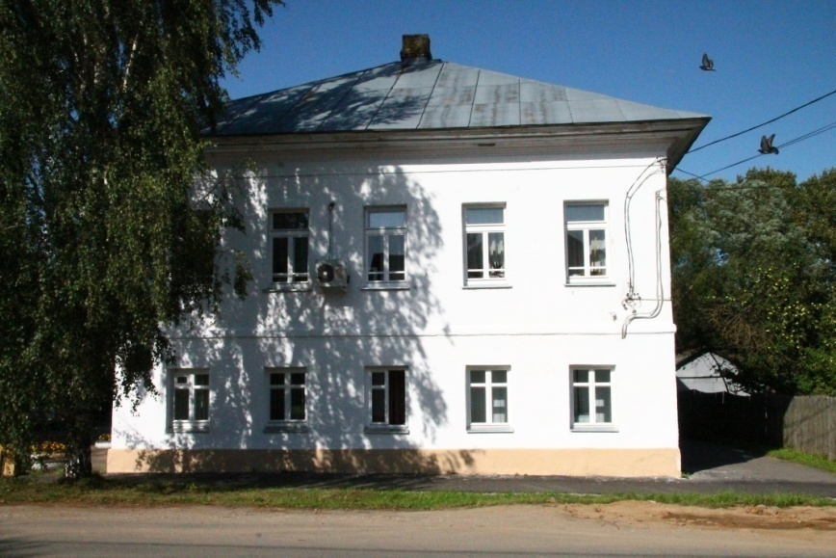
Управление финансов администрации Пошехонского муниципального района
poshfin@rambler.ru тел. (48546)22098
152850, Ярославская обл. г. Пошехонье, ул. Даниловская, д 3
График работы:
ПН-ЧТ с 8:00 до 17:00 (обед с 12:00 до 13:00)
ПТ - с 8:00 до 16:00 (обед с 12:00 до 13:00)
СБ - ВС - выходные дни
Руководитель: Зам. главы администрации Пошехонского МР по финансам и экономике - начальник управления финансов Смирнова Елена Сергеевна

